Slide 1
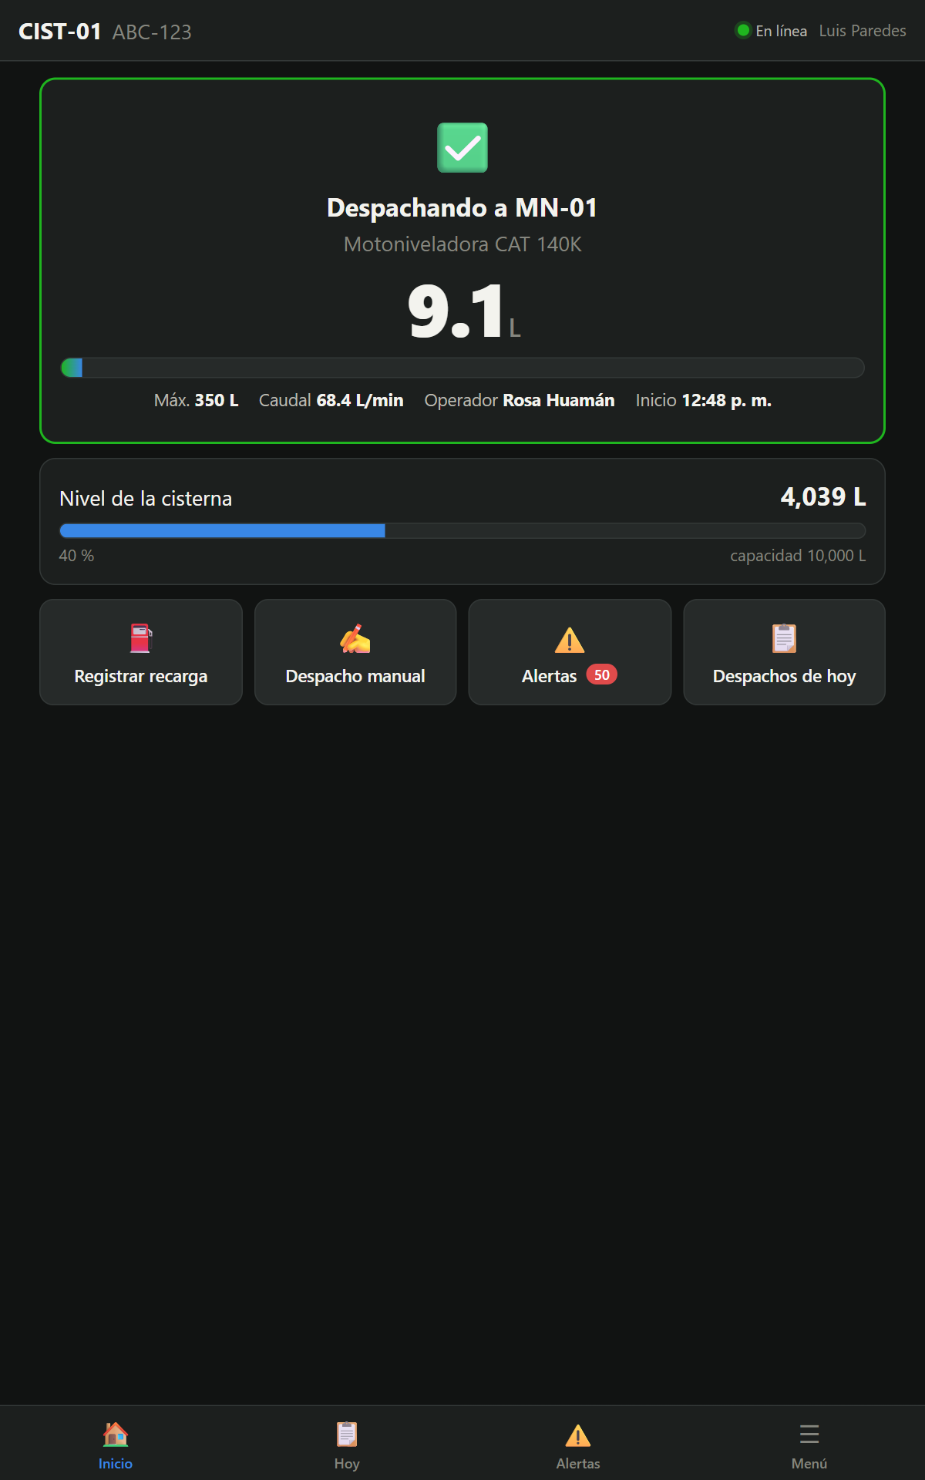
FG
FuelGuard
GUÍA DE INSTALACIÓN
Instalación del kit FuelGuard en la cisterna
Paso a paso mecánico, eléctrico y de puesta en marcha, con videos de referencia para cada etapa. Un día de trabajo para dos personas.
App del chofer en la tablet del camión
septiembre de 2026

Slide 2
RESUMEN
Cinco etapas, un día de trabajo
No hace falta programar: el firmware está hecho y solo se edita un archivo de configuración
A
B
C
D
E
Preparación y prueba en mesa
Montaje mecánico
Montaje eléctrico
Tags en los equipos
Calibración y prueba final
Oficina · 2–3 h
Técnico
Camión · 2–3 h
Mecánico
Camión · 2–3 h
Electricista
Faena · 5 min por equipo
Técnico
Camión · 1–2 h
Técnico + chofer
👷
Quién hace qué
✅
Antes de ir al camión
▶
Videos de referencia
Mecánico: línea de combustible y sensor
Electricista: caja, cableado y antenas
Técnico FuelGuard: firmware, tags, calibración
Kit recibido y verificado
Cisterna creada en el dashboard
Prueba en mesa aprobada
Cada etapa incluye videos de fabricantes y técnicos que muestran el procedimiento
Escanee el QR o toque la miniatura
FuelGuard

Slide 3
MATERIALES
Kit estándar por cisterna
Lista de compra con proveedores y precios en docs/LISTA_DE_COMPRA_PILOTO.md
🔧
Línea de combustible
🔌
Electrónica
🏷️
Por equipo
Caudalímetro de pulsos 1½" (Piusi K600/4) con hoja de K‑factor
Electroválvula NC 1½", 12/24 V, sello Viton
Pistola automática (si la actual no lo es)
Niples, uniones, teflón y sellador para hidrocarburos
Abrazaderas y soportes
Controlador ESP32 + 4G + GPS (LILYGO T‑SIM7600G‑H)
Lector RFID RDM6300 y bobina de antena
Sensor de nivel hidrostático 4–20 mA
Módulo relé 5 V, fuente DC‑DC 24→5 V 3 A, shunt 150 Ω
Antenas LTE y GPS, SIM M2M
Caja IP67, prensaestopas, fusible 3 A, supresor
Tag RFID anti‑metal 125 kHz
Desengrasante y resina epóxica
🧰
Herramientas
Llaves de tubo, cortatubos, terraja 1½"
Multímetro, crimpadora, etiquetadora
Recipiente patrón de 20 L
Notebook con PlatformIO y cable USB
FuelGuard

Slide 4
A
Preparación y prueba en mesa
Todo lo que se puede validar en la oficina antes de tocar el camión
Dónde
Tiempo
Quién
Oficina
2 – 3 horas
Técnico

Slide 5
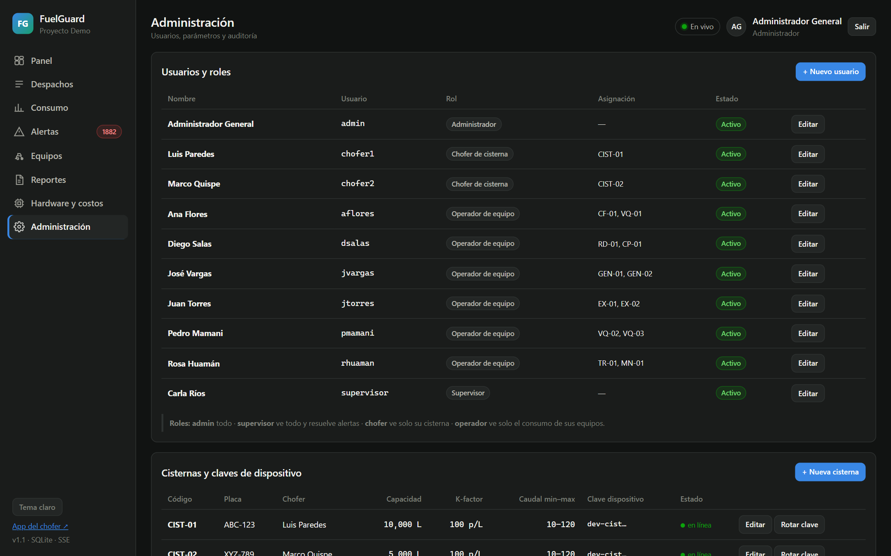
ETAPA A · PREPARACIÓN
Dar de alta la cisterna y los equipos
La clave de dispositivo que entrega el dashboard es la que va en el firmware
Pasos
1. Administración → Cisternas → Nueva cisterna. Anote la clave: se muestra una sola vez.
2. Equipos → Nuevo equipo: código, capacidad del tanque y consumo nominal en L/h.
3. Usuarios: chofer asignado a la cisterna y operadores de cada equipo.
4. Parámetros: geocerca, horario y precio del litro.
El tag RFID de cada equipo se completa en la etapa D, cuando se lee con el lector.
FuelGuard

Slide 6
ETAPA A · PREPARACIÓN
Configurar y grabar el firmware
Un archivo de configuración y un comando
// firmware/include/config.h
#define DEVICE_KEY "dev-cist-01-8f3a…" // dashboard
#define SERVER_HOST "combustible.miempresa.com"
#define SERVER_PORT 443
#define SERVER_TLS 1
#define GSM_APN "m2m.entel.cl" // según SIM
#define K_FACTOR_PULSES_PER_L 100.0f // hoja
#define TANK_CAPACITY_L 10000.0f
#define LEVEL_TABLE {{0,0},{50,5000},{100,10000}}
// grabar y ver el monitor
pio run -e esp32-sim7600 -t upload
pio device monitor -b 115200
🖥️
Qué comprobar en el monitor serie
"heartbeat ok, señal N" → el controlador llegó al servidor
En el dashboard la cisterna pasa a "en línea" con posición GPS
LED: parpadeo lento = en línea, rápido = sin señal
Si no conecta: revisar DEVICE_KEY, APN y antena LTE
PlatformIO se instala con pip install platformio . Compilación verificada para las dos variantes: esp32-wifi (banco de pruebas) y esp32-sim7600 (producción).
FuelGuard

Slide 7
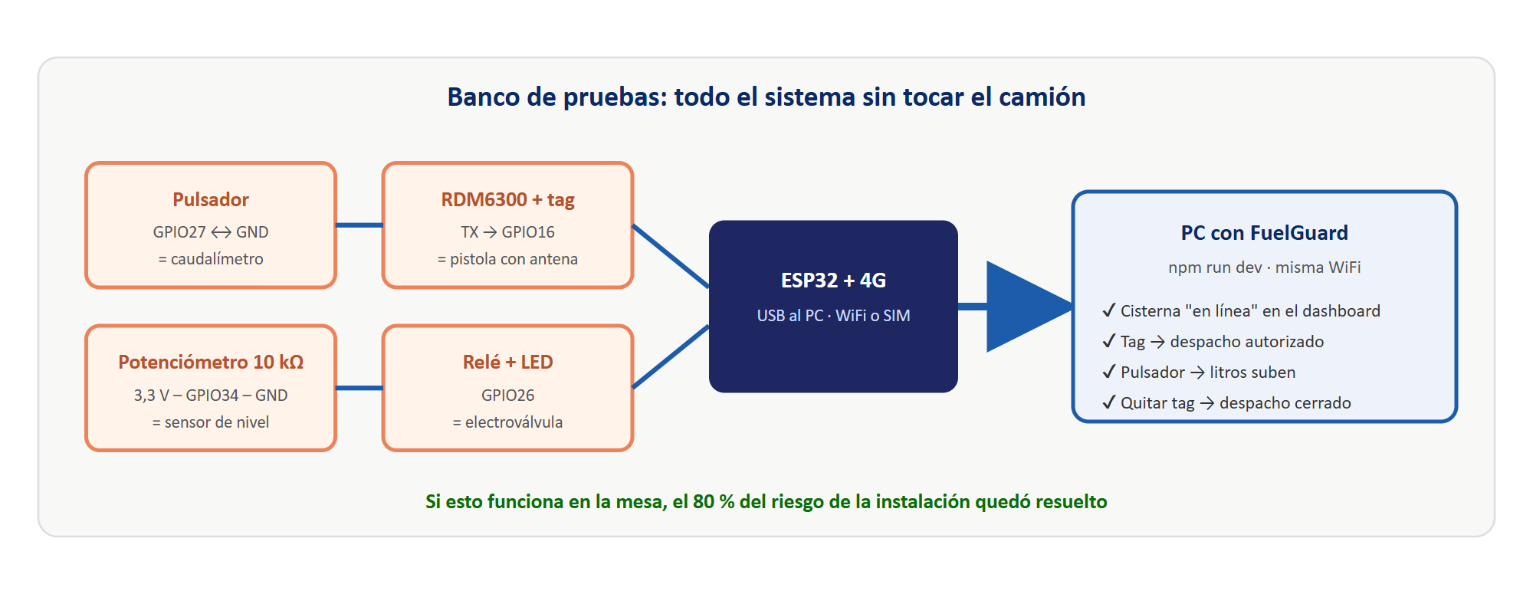
ETAPA A · PREPARACIÓN
Prueba en mesa: el sistema completo sin el camión
Si esto funciona, el 80 % del riesgo de la instalación queda resuelto
🎥
VIDEO PROPIO 1 · Prueba en mesa
tag → autorizado → pulsador → cierre
🏷️
Probar los tags anti‑metal aquí
✅
Resultado esperado
Pegar uno sobre una plancha de acero
Lectura estable a 2–3 cm; pérdida en menos de 1 s al alejar
Si falla: tag más grande o antena reubicada, antes de comprar el lote
Despacho en el historial del dashboard con hash
Alerta "tag no autorizado" con un tag desconocido
Confirmación con firma desde la tablet
FuelGuard

Slide 8

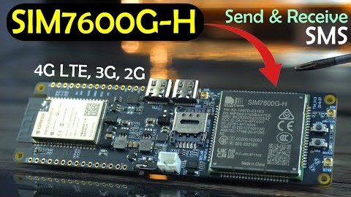
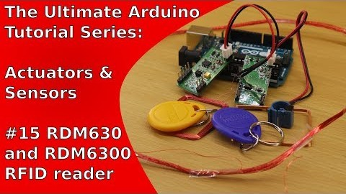



ETAPA A · PREPARACIÓN
Videos de referencia · preparación
Herramientas de programación, la placa 4G y el lector RFID que usa el kit
FIRMWARE
PLACA 4G
LECTOR RFID
▶
▶
▶
✅ Cómo INSTALAR PlatformIO en Visual Studio Code para ESP32 (Guía Paso a Paso)
SIM7600G - H 4G LTE ESP32, Send and Receive Messages, Lilygo T-SIM7600G-H, bye to sim800L & SIM900A
RFID Readers RDM6300 and RDM630 (Arduino-Tutorial) | UATS A&S #15
Yamir TV · YouTube
Electronic Clinic · YouTube
Michael Schoeffler · YouTube
Qué mirar: instalación de PlatformIO en VS Code y primera grabación de un ESP32; en FuelGuard el proyecto ya está listo, solo se edita config.h
Qué mirar: la placa LILYGO T‑SIM7600G‑H: dónde va la SIM, las antenas LTE y GPS y cómo se alimenta; es el controlador del piloto
Qué mirar: cómo se conecta el lector RDM6300 y cómo entrega el número del tag por serie; es el mismo lector que va en la pistola
https://youtu.be/ao42PLgavdo
https://youtu.be/qz8jcXVtNuY
https://youtu.be/l8RDbHd1cak
FuelGuard

Slide 9
B
Montaje mecánico
Caudalímetro y electroválvula en la línea, sonda de nivel en el tanque, antena RFID en la pistola
Dónde
Tiempo
Quién
Camión
2 – 3 horas
Mecánico

Slide 10
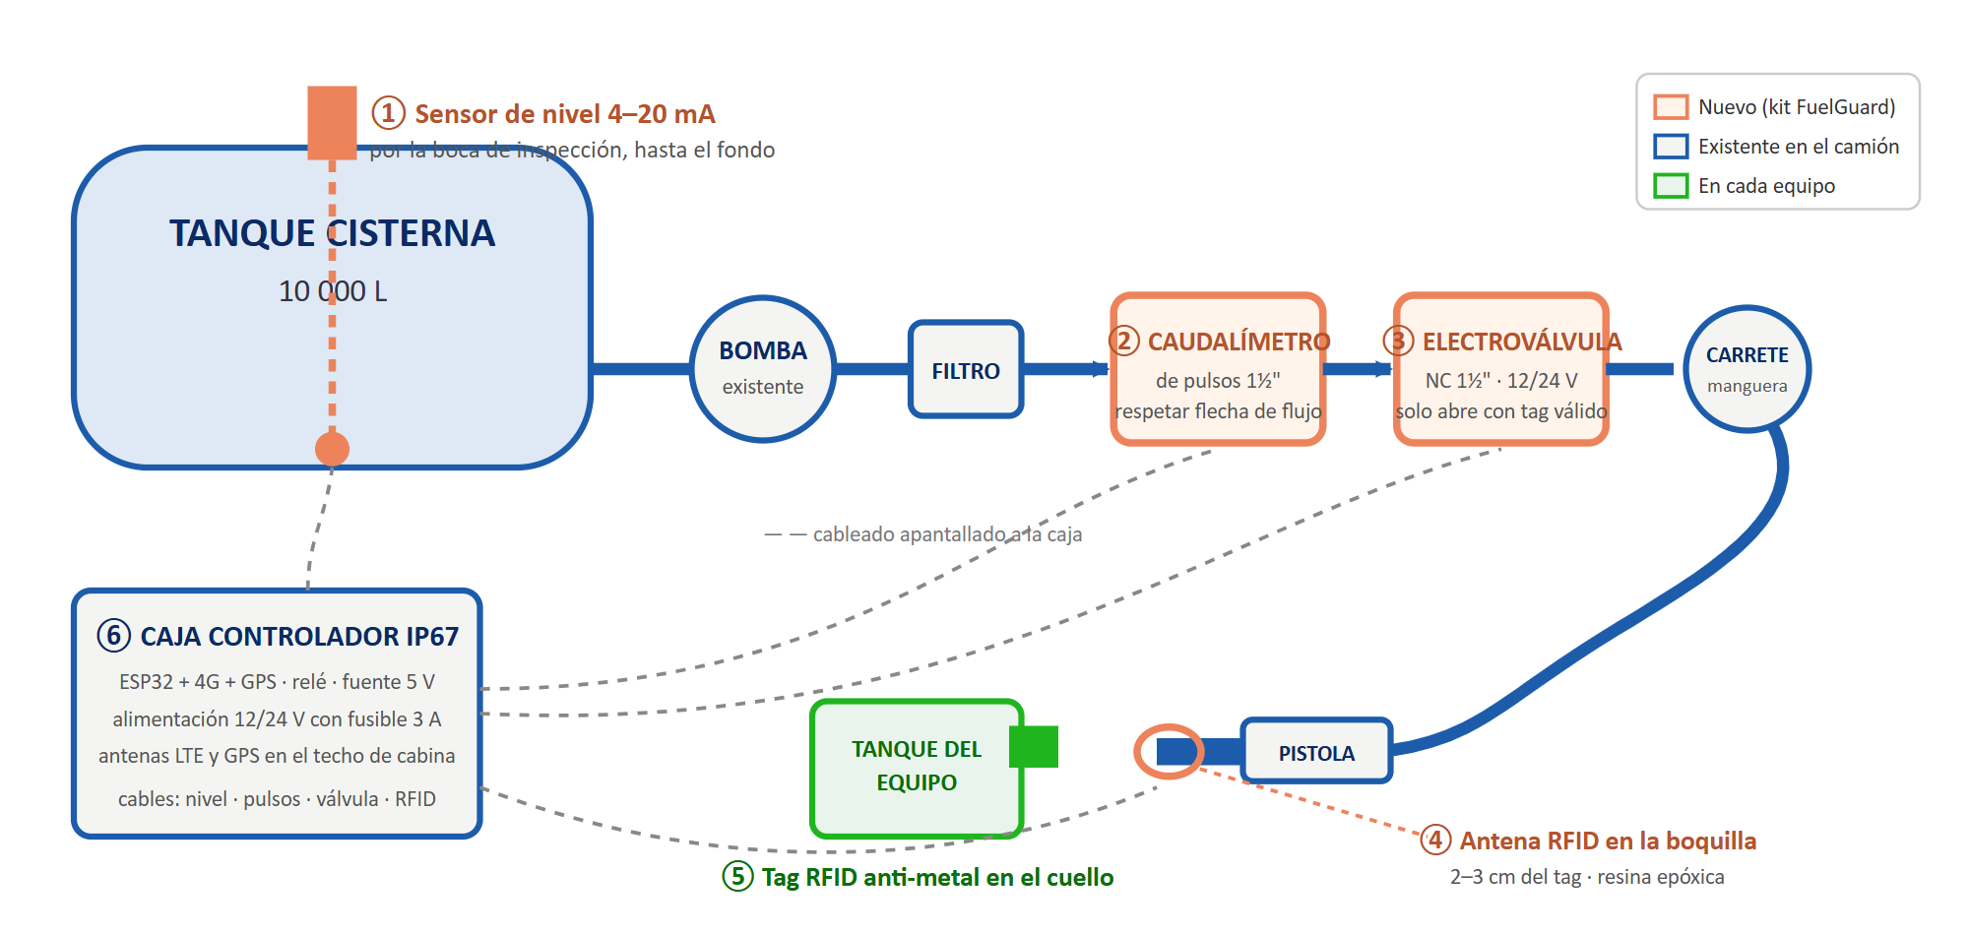
ETAPA B · MONTAJE MECÁNICO
Dónde va cada pieza
Intercalar caudalímetro y electroválvula en serie, después de la bomba y del filtro
FuelGuard

Slide 11
ETAPA B · MONTAJE MECÁNICO
Los tres puntos delicados
Marcos reservados para las fotos del piloto
📷
📷
📷
FOTO 1 · Corte e inserción en la línea
FOTO 2 · Sonda de nivel por la boca
FOTO 3 · Antena RFID en la boquilla
1
Tramo recto y accesible después del filtro. Respetar la flecha de flujo. Sellar con teflón o sellador para hidrocarburos. Fijar al chasis: nunca colgado de la manguera.
2
Introducir hasta apoyar en el fondo, fijar el cable con prensaestopas en el tapón. Sin perforar ni soldar. Anotar el compartimento si hay rompeolas.
3
Bobina a 2–3 cm de la punta con abrazadera plástica, cubierta con resina epóxica. Cable en espiral protector junto a la manguera.
Prueba de fugas obligatoria antes de la etapa C: bomba encendida con la pistola cerrada, revisar todas las uniones.
FuelGuard

Slide 12
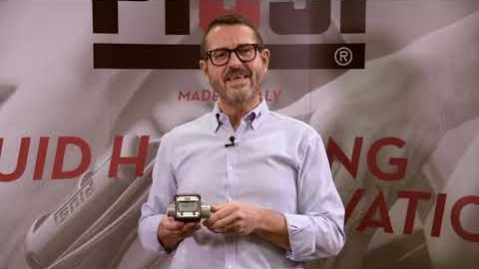
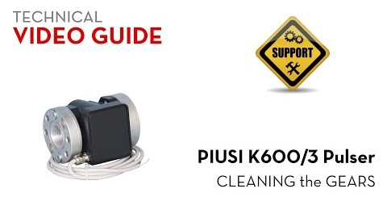




ETAPA B · MONTAJE MECÁNICO
Videos de referencia · caudalímetro y electroválvula
Cómo son las piezas por dentro y cómo verificar que funcionan antes de montarlas
CAUDALÍMETRO
MANTENIMIENTO
ELECTROVÁLVULA
▶
▶
▶
Digital flow meters for fuel presented by PIUSI
Piusi K600 Pulser - Cleaning the Gears
Cómo COMPROBAR una ELECTROVÁLVULA 💧 (Paso a Paso)
Piusi · YouTube
Piusi · YouTube
Jorge Román (Electrónica y Reparaciones) · YouTube
Qué mirar: la familia de caudalímetros digitales Piusi (K600 incluido), la salida de pulsos y su ubicación en la línea después de la bomba
Qué mirar: cómo se abre el K600 Pulser y cómo son los engranajes ovales; sirve para el mantenimiento anual y para respetar el sentido de flujo
Qué mirar: cómo comprobar con multímetro y alimentación que la bobina de una electroválvula abre y cierra; hágalo antes de roscarla
https://youtu.be/PkwhzUWP8uE
https://youtu.be/OSs0oUbmIqM
https://youtu.be/vkLoBfkcm_U
FuelGuard

Slide 13
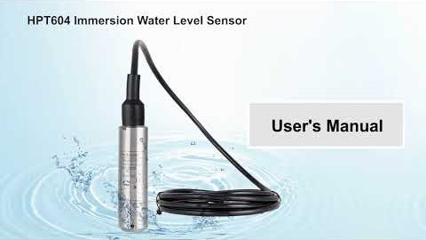
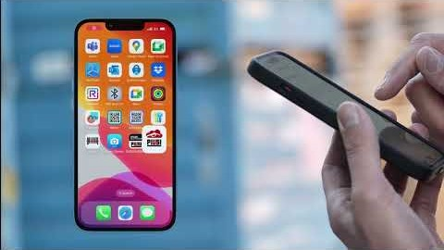
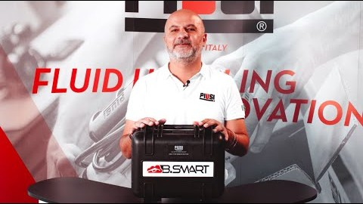



ETAPA B · MONTAJE MECÁNICO
Videos de referencia · sensor de nivel y RFID en la pistola
El principio de la sonda hidrostática y cómo se ve un lector RFID integrado en la pistola
SENSOR DE NIVEL
RFID EN PISTOLA
DEMOSTRACIÓN
▶
▶
▶
Submersible pressure level transmitters manual
B.SMART IdentiTank by Piusi | Smart Control. Secure Dispensing. Future-Proof Fuel Management
B.SMART demo kit presented by PIUSI
Holykell · YouTube
Piusi · YouTube
Piusi · YouTube
Qué mirar: cómo se instala y conecta una sonda de nivel sumergible 4–20 mA: cable ventilado, posición en el fondo y conexión al lazo
Qué mirar: el concepto que replica FuelGuard: tag en el cuello del tanque y lector en la pistola; la válvula solo abre con tag válido
Qué mirar: demostración del kit con pistola y tag: distancia de lectura y cómo se comporta al retirar la pistola
https://youtu.be/oMFeT2PzwG0
https://youtu.be/f8mnRFkr7Nc
https://youtu.be/N6mRTJTVEbY
FuelGuard

Slide 14
C
Montaje eléctrico
Caja del controlador, alimentación protegida, ocho cables etiquetados y antenas en el techo
Dónde
Tiempo
Quién
Camión
2 – 3 horas
Electricista

Slide 15
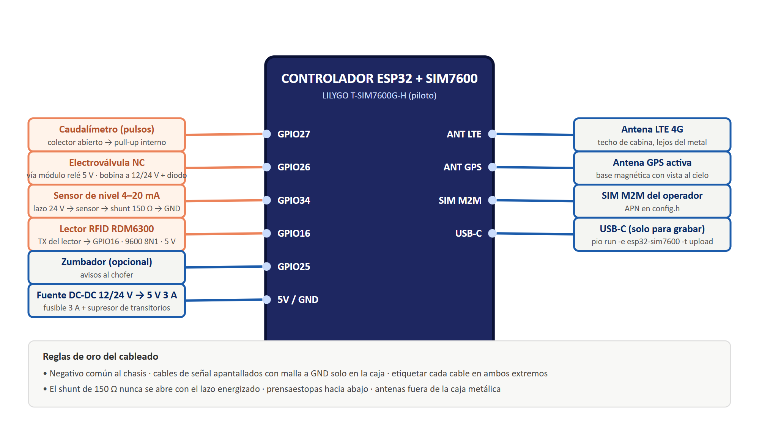
ETAPA C · MONTAJE ELÉCTRICO
Conexiones al controlador
Ocho cables, todos etiquetados en ambos extremos
FuelGuard

Slide 16
ETAPA C · MONTAJE ELÉCTRICO
Caja, alimentación y antenas
Marcos reservados para las fotos y el video del piloto
📷
📷
🎥
FOTO 4 · Caja IP67 montada
FOTO 5 · Interior cableado
VIDEO PROPIO 2 · Encendido
prensaestopas hacia abajo, lejos del escape
placa, relé, fuente, shunt en bornera, etiquetas
LED en línea y cisterna en el dashboard
🔋
Alimentación
📡
Antenas y señal
12/24 V del vehículo con fusible de 3 A y supresor de transitorios
Convertidor DC‑DC a 5 V; negativo común al chasis
La bobina de la válvula se alimenta de 12/24 V a través del relé, con diodo
LTE y GPS en el techo de la cabina, con vista al cielo y fuera del metal
Cables de señal apantallados, malla a GND solo en la caja
SIM M2M insertada y APN cargado en config.h
FuelGuard

Slide 17
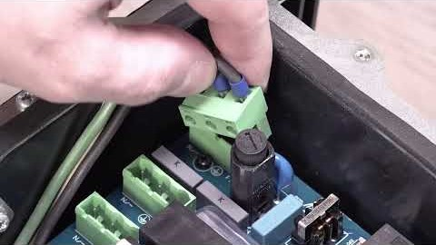
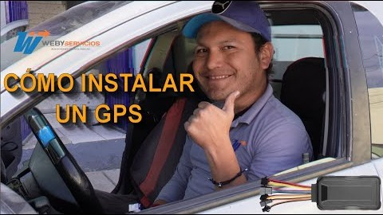




ETAPA C · MONTAJE ELÉCTRICO
Videos de referencia · cableado en el vehículo
Alimentación con fusible, paso de cables y antenas: lo mismo que se hace al instalar un GPS o un sistema de control de combustible
CABLEADO
INSTALACIÓN EN VEHÍCULO
ELECTROVÁLVULA
▶
▶
▶
02. PIUSI B.SMART Eletrical wiring US
¿Cómo instalar cualquier gps en un automovil o camioneta? GT06E Tracker
CÓMO FUNCIONA UNA ELECTROVÁLVULA O VÁLVULA DE SOLENOIDE #Electroválvula #Cómofunciona
Piusi · YouTube
Weby Servicios - Soluciones Tecnológicas · YouTube
Luis Carlos Galán · YouTube
Qué mirar: cableado eléctrico de un sistema de control de combustible Piusi: alimentación, pulsos del contador y válvula; los mismos cuatro circuitos del kit
Qué mirar: cómo tomar 12/24 V del vehículo con fusible, dónde fijar la caja y cómo tender la antena de un rastreador; idéntico para el controlador
Qué mirar: cómo funciona una electroválvula y por qué la bobina se conecta a través de un relé con diodo de protección
https://youtu.be/QuZk-UYsifQ
https://youtu.be/V94yF1DhnUU
https://youtu.be/qcmB7YRpoFw
FuelGuard

Slide 18
D
Tags en los equipos
Un tag anti‑metal en el cuello del tanque de cada máquina, registrado en el dashboard
Dónde
Tiempo
Quién
Faena
5 min por equipo
Técnico

Slide 19
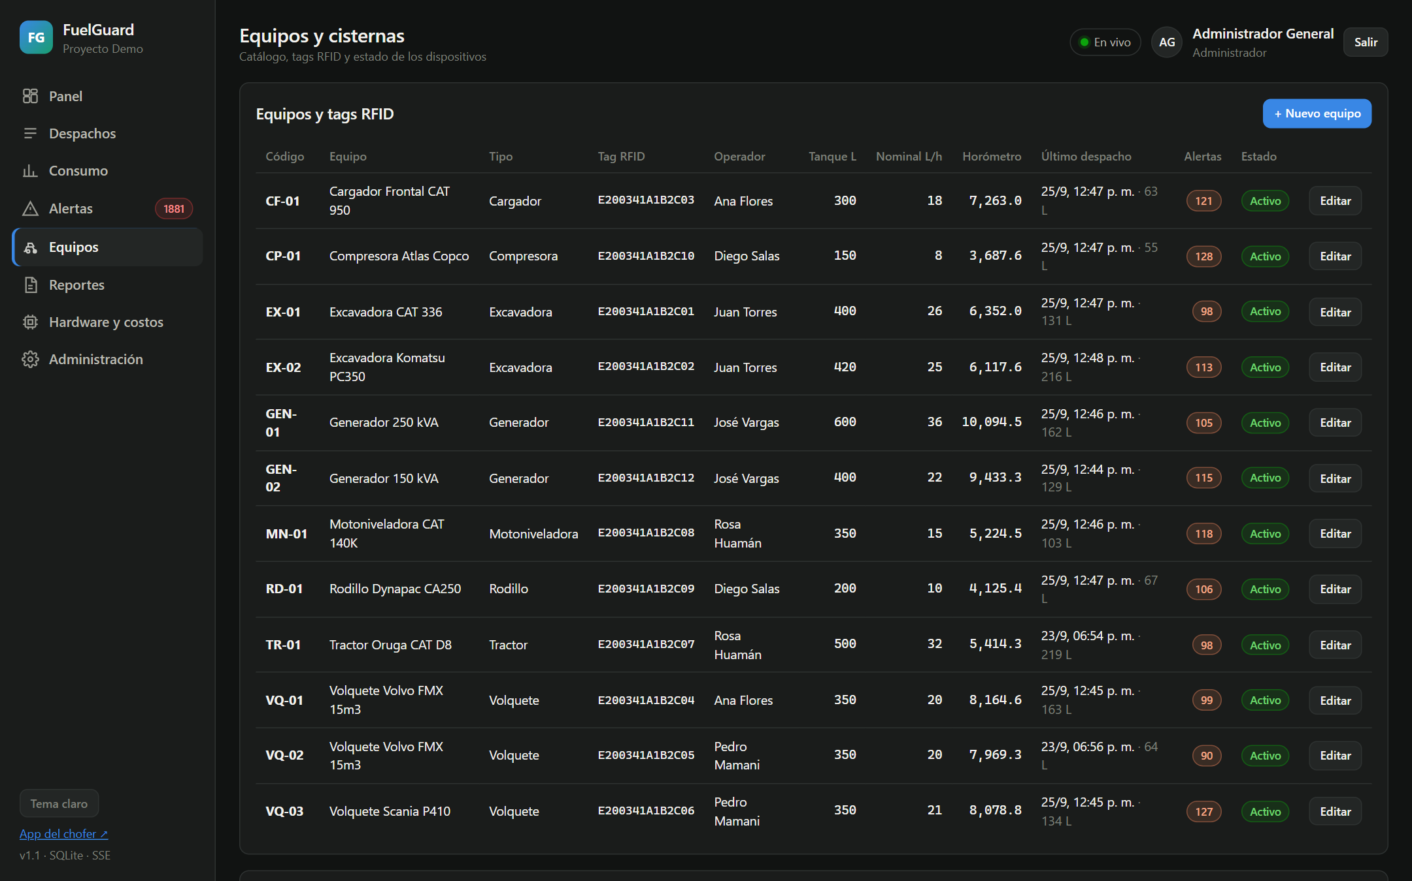
ETAPA D · TAGS EN LOS EQUIPOS
Pegar, leer y registrar
La lectura del tag se hace con el mismo lector de la pistola
📷
FOTO 6 · Tag en el cuello del tanque
donde apoya la boquilla al cargar
1. Desengrasar y pegar el tag anti‑metal (o fijar con abrazadera). Resina si recibe golpes.
2. Leerlo con el lector: aparece en el monitor serie o como "tag no autorizado" en el dashboard.
3. Equipos → Editar → Tag RFID. Carga corta de prueba.
FuelGuard

Slide 20
E
Calibración y prueba final
Diez minutos que definen la precisión de todo el sistema, y el primer despacho real con el chofer
Dónde
Tiempo
Quién
Camión
1 – 2 horas
Técnico + chofer

Slide 21
ETAPA E · CALIBRACIÓN Y PRUEBA FINAL
Calibración del caudalímetro y del sensor de nivel
Con recipiente patrón de 20 L y niveles conocidos del tanque
⏱️
Caudalímetro
📏
Sensor de nivel
Despachar tres veces a un recipiente patrón de 20 L
Si el sistema promedia 19,4 L: K nuevo = K actual × 19,4 / 20
Regrabar config.h y anotar el K‑factor en la cisterna del dashboard
Objetivo: error menor al 0,5 %
Con el tanque a un nivel conocido anotar los litros reportados
Repetir en dos o tres niveles y cargar los puntos en LEVEL_TABLE
Tanque cilíndrico horizontal: tabla no lineal, al menos 7 puntos
Ajustar precision_nivel_pct en Parámetros a la precisión real
⚙️
Geocerca, horario y precio
🎥
Administración → Parámetros: coordenadas del proyecto y radio (3 km por defecto), horario permitido, precio por litro
Con la precisión del sensor bien configurada, las conciliaciones no generan falsas alarmas
VIDEO PROPIO 3 · Calibración
con recipiente patrón
FuelGuard

Slide 22
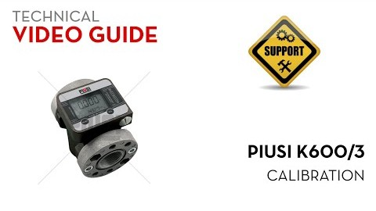
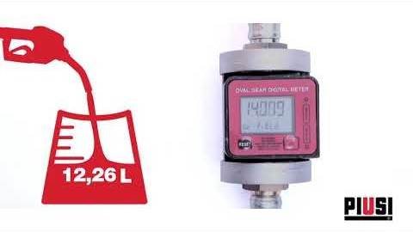


ETAPA E · CALIBRACIÓN Y PRUEBA FINAL
Videos de referencia · calibración del K600
El procedimiento del fabricante con recipiente patrón; en FuelGuard el ajuste se hace en el K‑factor del firmware en lugar del display
PIUSI
DISTRIBUIDOR
🎯
Regla del 0,5 %
▶
▶
Tres despachos de 20 L, no uno
Caudal normal de trabajo, sin aire en la línea
Mismo combustible que en operación
Repetir tras cualquier cambio de manguera o bomba
Anotar K‑factor y fecha en la carpeta del vehículo
Piusi K600 - Calibration
Piusi K600 Fuel Flow Meter - Calibration
Piusi · YouTube
Centre Tank Services Ltd · YouTube
Qué mirar: el procedimiento oficial de Piusi: despacho a recipiente patrón, lectura y corrección; anote la cifra y aplique la fórmula del K‑factor
Qué mirar: la misma calibración explicada por un distribuidor, con consejos sobre caudal estable y purga de aire antes de medir
https://youtu.be/DmYBOnf2ark
https://youtu.be/Ks_KHxz97NM
FuelGuard

Slide 23
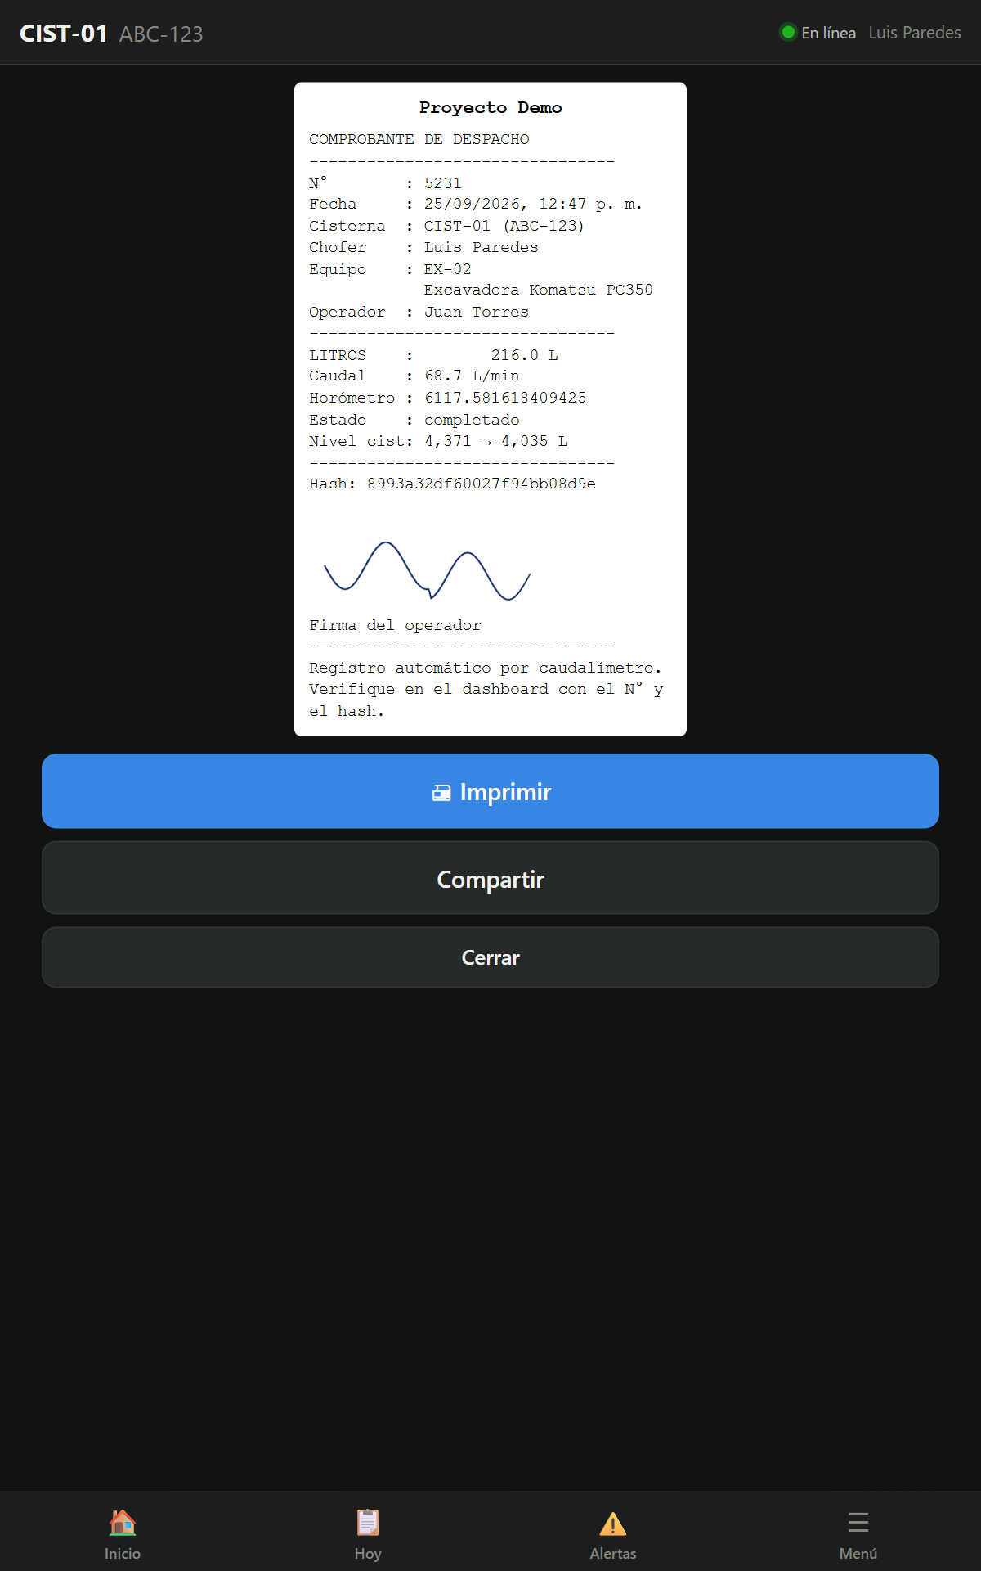
ETAPA E · CALIBRACIÓN Y PRUEBA FINAL
Prueba final con el chofer
El despacho completo, tal como se hará cada día
Secuencia de aceptación
1. Leer tag → "autorizado" y litros subiendo en vivo
2. Retirar la pistola → cierre automático
3. Confirmar con horómetro y firma → imprimir ticket
4. Verificar registro y hash en el dashboard
5. Tag desconocido → válvula bloqueada y alerta
6. Sin antena LTE → despacho con lista local → reconectar → se sincroniza con su hora original
7. Registrar una recarga desde la tablet
FuelGuard

Slide 24
SOPORTE
Dónde suele complicarse y cómo resolverlo
Problema | Causa habitual | Solución
El tag no se lee o se pierde al mover la pistola | Tag común sobre metal; antena mal orientada | Tag anti‑metal Ø 30–50 mm; antena paralela al tag a 2–3 cm; probar en mesa
La válvula no abre aunque el relé cierra | Válvula servoasistida con bomba de baja presión; bobina de otra tensión | Válvula de acción directa (presión mínima 0 bar); bobina 12 o 24 V según el camión
Litros erráticos o pulsos con la bomba apagada | Ruido eléctrico del vehículo | Cable apantallado con malla a GND solo en la caja; FLOW_DEBOUNCE_US más alto; optoacoplador
Nivel que oscila ±50 L | Combustible en movimiento con el motor en marcha | Normal: el sistema tolera la precisión configurada; conciliaciones con el camión detenido
Sin cobertura 4G en el tajo | Zona sin señal | Despacha con lista blanca local y sincroniza al recuperar señal; WiFi en el punto de recarga si nunca hay señal
El dashboard no ve la cisterna | Clave de dispositivo o APN incorrectos | Revisar DEVICE_KEY y GSM_APN; el monitor serie muestra el error exacto
FuelGuard

Slide 25
ACEPTACIÓN
Lista de entrega
La instalación se da por aceptada cuando se cumplen los nueve puntos
Cisterna en línea en el dashboard con posición GPS
Tres despachos de calibración con error menor al 0,5 %
Tabla de aforo cargada y nivel coherente con la varilla
Todos los equipos con tag registrado y leídos al menos una vez
Bloqueo con tag desconocido comprobado
Despacho sin señal sincronizado correctamente
Chofer capacitado: despacho, firma, ticket, recarga, manual de contingencia
Supervisor capacitado: alertas, reportes, cierre de alertas con nota
Copia de config.h, K‑factor y aforo en la carpeta del vehículo
FuelGuard

Slide 26
DOCUMENTACIÓN
Registro fotográfico y en video del piloto
Qué capturar durante la primera instalación para completar esta guía con material propio
📷
Fotos (una por marco de esta guía)
🎥
Videos propios (1 a 3 minutos, horizontal)
1 · Corte e inserción del caudalímetro y la válvula en la línea
2 · Sonda de nivel entrando por la boca de inspección
3 · Antena RFID fijada en la boquilla
4 · Caja IP67 montada en el camión
5 · Interior de la caja cableado y etiquetado
6 · Tag pegado en el cuello del tanque de un equipo
Extra: antenas en el techo, kit completo desembalado
1 · Prueba en mesa: tag, pulsador, cierre
2 · Encendido y primera conexión al dashboard
3 · Calibración con recipiente patrón de 20 L
4 · Despacho completo con firma y ticket (para capacitar choferes)
5 · Bloqueo con tag desconocido (para mostrar al cliente)
Subirlos a un canal de YouTube no listado y reemplazar los marcos de esta guía con sus enlaces y QR
FuelGuard

Slide 27
FG
FuelGuard
SOPORTE
¿Dudas durante la instalación?
Guía detallada: docs/INSTALACION_PASO_A_PASO.md · conexiones y calibración: firmware/README.md
Diagrama de la línea de combustible
Edison Zavala · [correo] · [teléfono]

